Slide 1
An Example of UML
ATM 기계를 중심으로
© copyright 2001 SNU OOPSLA Lab.

Slide 2
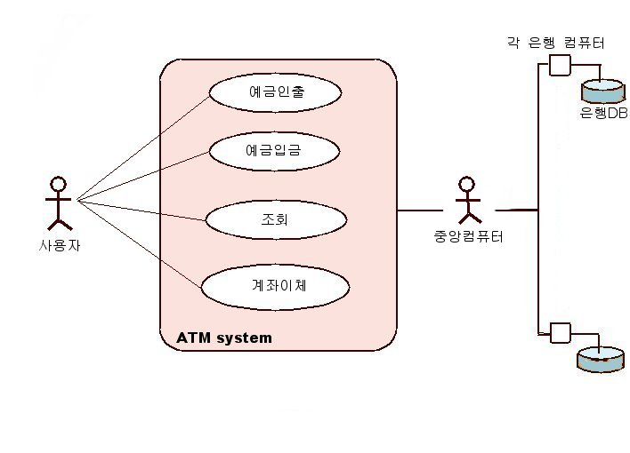
Use case diagram

Slide 3
Association class
ATM
입금 Trans
Access
*
기기번호
금액
관리지점 명
트랜잭션
종류
출금 Trans
중앙컴퓨터
Submit()
일시
Reject()
계좌
금액
취소( )
재실행( )
조회 Trans
고객
이름
계좌이체 Trans
통신
신용도
삽입
목적계좌
금액
*
Get이름( )
은행컴퓨터
Get신용도( )
은행code
현금카드
Has(소유)
Has
Has
카드번호
*
*
암호
계좌
Valid여부
은행
계좌번호
Has
이름
암호
*
Is_valid( )
은행code
Has
소유주명/개설지점
*
잔고
Class
신용도
종류/한도
add잔고( )
diagram
Subtract 잔고( )
get잔고( )

Slide 4
Sequential diagram
사용자
ATM
중앙컴퓨터
은행컴퓨터
현금카드입력
비밀번호요구
비밀번호입력
계좌번호/카드 검증
계좌번호/카드 검증
인가
인가
비밀번호요구
비밀번호입력
금액입력요구
금액입력
트랜잭션처리
트랜잭션처리
트랜잭션처리완료
트랜잭션처리완료
거래명세서출력
카드/명세서 수취요구
카드/명세서 수취
지급
현금가져감
초기메뉴로 복귀

Slide 5
네트워크반응
네트워크반응대기
인터럽트
:취소메시지
카드정상입력
암호입력
취소
메뉴
비밀번호요구
계좌검증
카드이상
In-valid
message 출력
취소
카드수취
종류요구
카드내보냄
취소
종류입력
취소
금액요구
완료
:영수증출력
계정없음메세지
금액입력
트랜잭션완료
계속
현금수취
계속요구
현금지급
:수취요구
트랜잭션
처리
트랜잭션실패
실패메세지
Statechart diagram
취소

